Slide 1
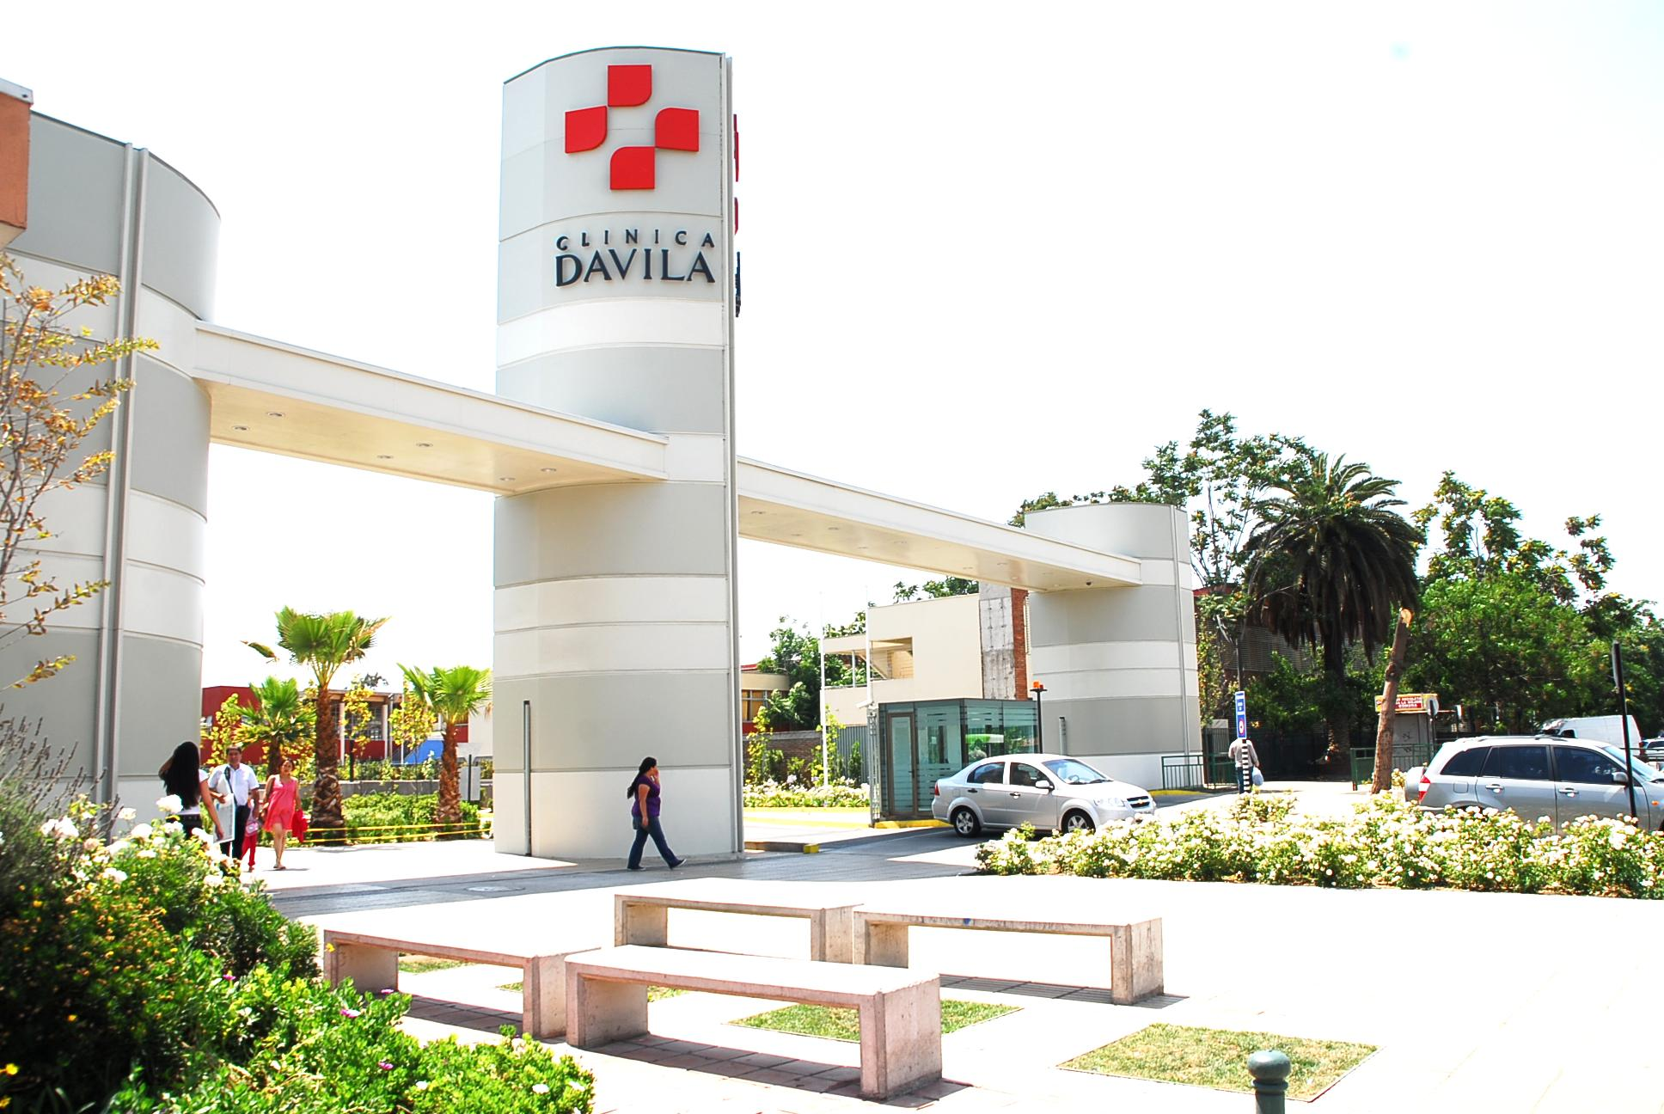
Programa de Vigilancia Eventos Adversos
Análisis reacciones adversas en hemodiálisis
NIZA CARVAJAL NOVOA
VERONICA VILLEGAS
SEPTIEMBRE 2017

Slide 2
Programa de Vigilancia Eventos Adversos Análisis reacciones adversas en hemodiálisis
Introducción
Población en dialisis
De donde nace el tema de la acreditación
De que se compone el proceso
Que nos pide la acreditación
Definiciones
Que es un sistema de vigilancia de eventos Adversos (EA)
Análisis de los EA
Como intervenimos prevención

Slide 3
Población en Hemodiálisis
Población susceptible: morbilidad, eventos adversos
XXXVI CUENTA DE HEMODIÁLISIS CRÓNICA (HDC) EN CHILE (AL 31 DE AGOSTO DE 2016) Dr. HUGO POBLETE B.

Slide 4
Población en Hemodiálisis
2,3%
Factores intrínsecos del paciente / Prácticas clínicas

Slide 6
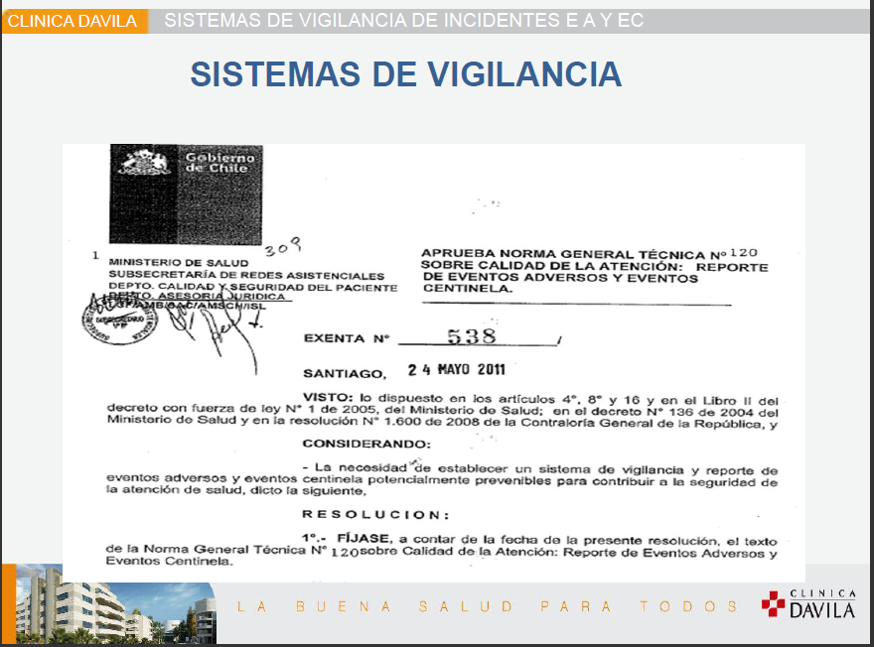
NORMA TECNICA 2011 n° 120

Slide 7
ESTANDAR CENTROS DE DIALISIS
DP 1.1
CAL 1.1
GCL1.1
GCL 1.6
AOC 2.1
RH 1.1
RH 1.3
REG 1.3
EQ 2.1
9 ámbitos
43 características
9 obligatorias

Slide 8
AMBITOS
COMPONENTES
CARACTERISTICAS
ELEMENTOS MEDIBLES
Grandes temas traducen los alcances de las políticas institucionales y el deber ser al que se aspira con el objetivo de entregar una atención segura
Desagregación de los ámbitos, pone énfasis en los aspectos que se desean evaluar y contribuyen con la intención del ámbito
Estos son los aspectos específicos
Corresponden a los elementos prácticos se evalúan en distintos puntos de verificación

Slide 9
ESTANDAR CENTROS DE DIALISIS
Ámbito
Gestión Clinica
Componentes
GCL 1 Practicas seguras
GCL 2 Prevención de EA
GCL 3 Prevención de IAAS
Características
GCL 2 : Vigilancia de Eventos asociados a la atención
Elementos medibles
Documento con SVEA
Registros
Análisis de eventos centinela

Slide 10
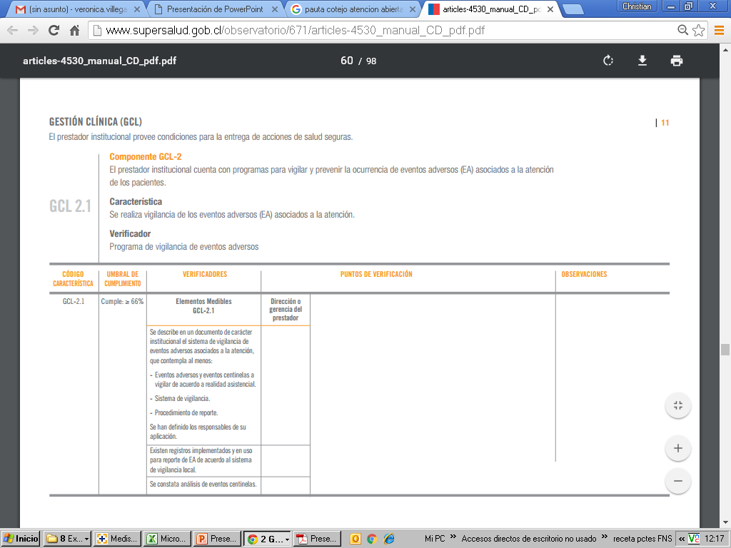
¿Qué nos pide la Acreditación?
Documento
Eventos a vigilar
Sistema de Vigilancia
Procedimiento de reporte
Registros implementados y en uso
Se constata el análisis de los EC

Slide 11
DEFINICIONES
Evento centinela
Eventos graves en el que se produce la muerte o una lesión física o psíquica, o el riesgo que se produzca (OMS)
Evento centinela
Suceso inesperado que puede producir la muerte o serias secuelas físicas, psicológicas o neurológicas en el paciente, o el riesgo potencial de que esto ocurra y no esta relacionada con el curso natural de la enfermedad (JCAHO 1997)

Slide 12
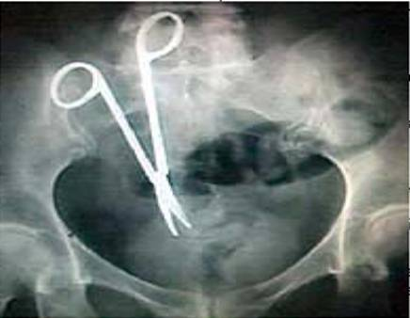
DEFINICIONES
Evento centinela
Suceso inesperado que produce la muerte o serias secuelas físicas o psicológicas o el riesgo potencial de que esto ocurra (Manual de acreditación Centros de dialisis)

Slide 13
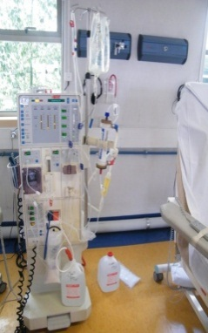
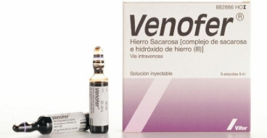
DEFINICIONES
Embolia aérea
Reacción al desinfectante
Hemolisis
RAM
Caídas

Slide 14
DEFINICIONES
Evento adverso
Eventos inesperado que causa daño o lesión y esta asociado al proceso asistencial y no esta relacionada con el curso natural de la enfermedad, estos eventos pueden o no ser evitables y clasifican en leve, moderado y grave (JCAHO 2004)
Evento adverso
Evento inesperado que esta relacionado con la atención de salud recibida por el paciente, que puede provocar daño a este
Ejemplos:
Embolia aérea
Reacción al desinfectante
Hemolisis
RAM
Caídas

Slide 15
La pirámide de los incidentes
Muerte
Graves daños
Accidentes menores
Acciones inseguras
Visibilidad
Frecuencia
NPSA report 2005

Slide 16
Implicancias psicológicas
El impacto de los daños en la atención sanitaria es muy diferente de la de otros incidentes por:
Los pacientes han sido dañado por personas en las que puso su confianza
Los pacientes siguen siendo atendidos por las mismas personas

Slide 17
SISTEMA DE VIGILANCIA
Es una recopilación continua, sistemática, oportuna y confiable de informacion relevante y necesaria sobre algunas condiciones de salud, cuyo análisis e interpretación deben servir como base para la planificación de acciones
Sistema de vigilancia:
Activa: busca el evento Ej.: Protocolo de seguimiento de acceso vascular CVC
Pasiva: es el reporte Ej.: reporte de días catéter y de eventos de BAC

Slide 18
Notificación de Incidentes EA y EC
En la mayoría de los casos existe Subregistro
¿Por que ?
No es anónimo
Tiene carácter punitivo
No existe una cultura de seguridad

Slide 19
Notificación de Incidentes EA y EC
Encuesta nacional de sistema de notificación y Registro de Eventos adversos en Prestadores Institucionales de Atención abierta
Observatorio de calidad en salud. Boletín informativo Intendencia de Prestadores. N° 3 / Agosto 2017

Slide 20
Notificación de Incidentes EA y EC
Lo recomendado es que:
la Notificación tenga carácter anónimo
La idea es el análisis con el fin de identicar los factores que están involucrados en el EA para poder corregir el proceso de atención
En el caso de EA : se requiere análisis del evento a través de un formulario creado para estos fines

Slide 21
Notificación de Incidentes EA y EC
Análisis del evento: Formulario que contiene como mínimo la siguiente información:
Identificación del paciente
Descripción del incidente
Fecha y hora de ocurrencia
Servicios involucrados en el evento
Personal involucrado
Identificación del médico y fecha que informa del evento al paciente – familia

Slide 22
Notificación de Incidentes EA y EC
Análisis del evento
Qué ocurrió?
¿Por qué ocurrió?
¿Qué falló?
Acciones adoptadas para evitar que se repita el evento
Plazo para evaluar la intervención
Según el análisis del evento, se clasifica en prevenible, no prevenible

Slide 23
Análisis Causa efecto
Diagrama de Ishikawa, causa - efecto o espina de pescado:
Es una representación grafica
En que se definen e identifican los problemas
Permite el análisis causal
Permite la participación de todos los integrantes del equipo (lluvia de ideas)
Es considerado un excelente medio para que el equipo pueda entender un problema complejo

Slide 24
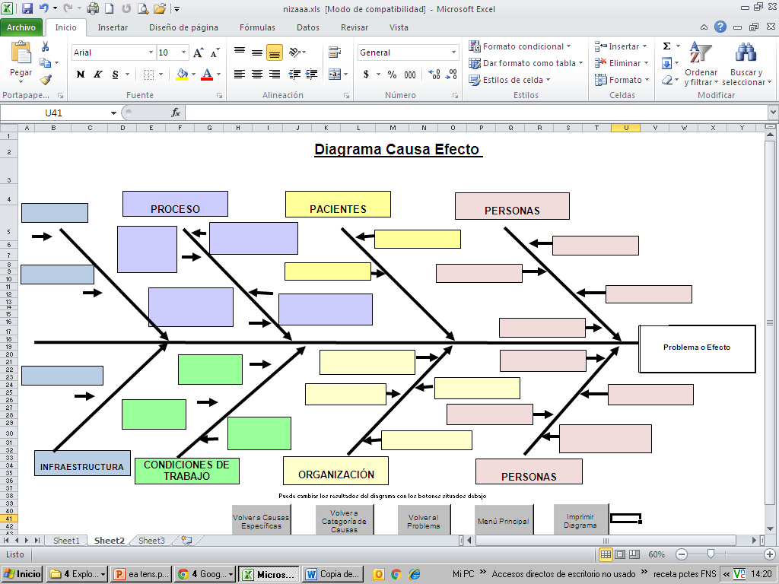

Slide 25
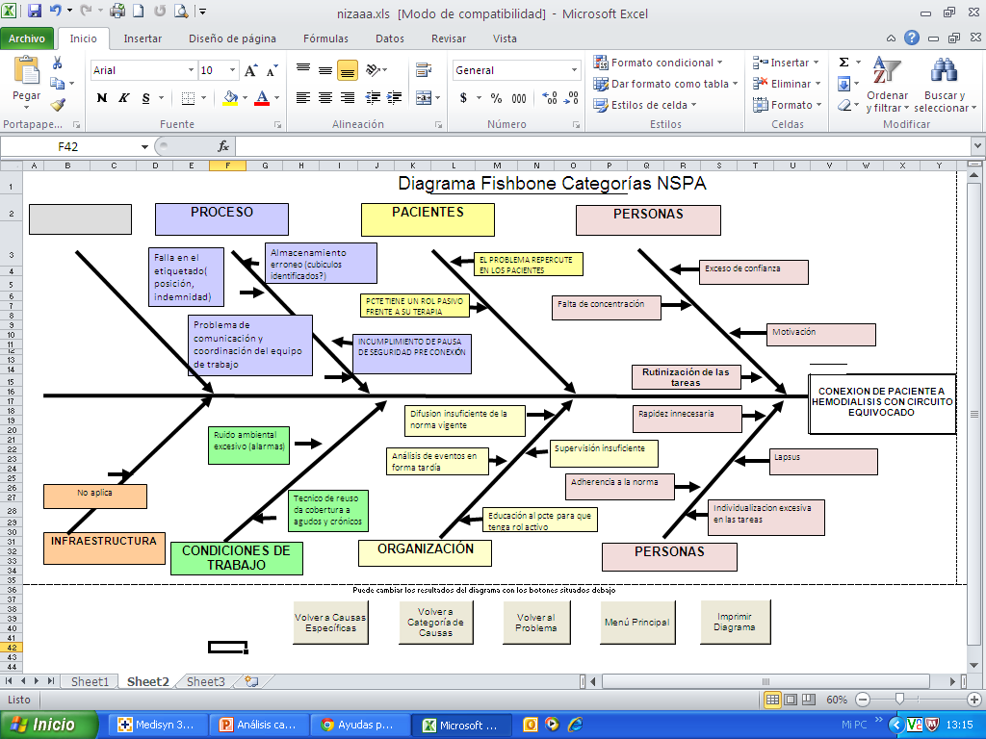
Conexión de paciente a circuito equivocado

Slide 26
Plan de Mejora
Causa detectada | Objetivo de mejora | Acciones preventivas | Resultados esperados | Responsables | Fecha cumplimiento
Rutinización del proceso Falta de concentración | Evitar nuevo incidente | Reunión clínica con todo el equipo para su análisis (lluvia de ideas) Análisis causa raíz Difusión de la norma | 100% de asistencia a reunión técnica | Enfermera coordinadora | Un mes
 |  | Supervisión de cumplimiento de la norma | Cumplimiento de norma en todas sus etapas | Enfermeras Clínicas | A largo plazo

Slide 27
Factores relacionados con el éxito
Compromiso
Trabajo en equipo
Cambio cultural hacia la calidad
Instalar la calidad
Ordenamiento de los procesos
Medir, medir, medir «si no se mide no existe»

Slide 28
Hay algunos pacientes a los que no podemos ayudar pero no hay ninguno al que no podemos dañar
Bloomfield
Universidad de Stanford

